Slide 1
КУРС «Организация ЭВМ и Вс»
2023 – 2024 УЧЕБНЫЙ ГОД

Slide 2
Классификация языков программирования
Языки программирования
Низкого уровня
Высокого уровня
Машинный код
Java
Мнемокод
C++
Ассемблер
Python
И т. д

Slide 3
Низкоуровневое программирование
Низкоуровневое программирование – это программирование, основанное на прямом использовании возможностей и особенностей конкретной вычислительной системы.
Для написания программы на этом уровне необходимо знать архитектуру аппаратной части системы:
структуру и функционирование системы в целом;
организацию оперативной памяти;
состав внешних устройств, их адреса и форматы регистров;
организацию и функционирование процессора, состав и форматы его регистров, способы адресации, систему команд;
системы прерываний и т.д.

Slide 4
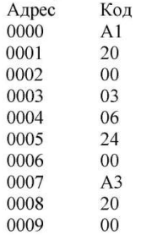

Низкоуровневое программирование
В машинных кодах программа представляется в виде последовательности чисел, являющихся кодами команд процессора, адресами оперативной памяти, номерами регистров процессора и т.д.
Программы добавления двухбайтового слова с адресом 36 к слову с адресом 32 на микропроцессоре Intel 8086
Машинный код
Мнемоническая запись

Slide 5
Ассемблер
Ассемблер (от англ. assemble – собирать) – компилятор с языка ассемблера в команды машинного языка.
Языка ассемблера – тип языка программирования низкого уровня. Команды языка ассемблера один в один соответствуют командам процессора и представляют удобную символьную форму записи команд и аргументов.
Каждая модель процессора имеет свой набор команд и соответствующий ему язык ассемблера.
Достоинства языков ассемблера:
максимально оптимальное использование средств процессора (большая скорость и меньший вес программы);
использование расширенных наборов инструкций процессора;
максимальная адаптация для нужной платформы;
доступ к портам ввода-вывода и особым регистрам процессора
Недостатки языков ассемблера:
большие объемы кода;
непереносимость на другие платформы (кроме совместимых);
ассемблер более сложен для совместных проектов

Slide 6
Регистры процессора x86
Пользовательские (16):
регистры общего назначения (ax, bx, cx, dx, sp, bp, si, di);
сегментные регистры (cs, ds, ss, es);
регистр командного указателя (ip);
регистр флагов
Системные (15)

Slide 7
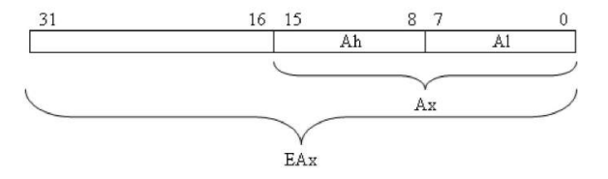
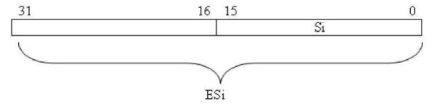
Регистры общего назначения
Регистры общего назначения содержат по 32 бита. Имена полных 32-битных регистров: EAX, EBX, ECX, EDX, EBP, ESI, EDI, ESP. Для обращения к младшим 16 бит используются: AX, BX,CX,DX,BP,SI,DI,SP. Регистры AX, BX,CX,DX можно разбить на пары байтных регистров
Регистры EBP,ESI,EDI,ESP используются как указательные

Slide 8
Регистры общего назначения
Каждый из регистров общего назначения имеет специализированное применение:
(E)AX – аккумулятор, применяется в десятичной арифметике
(E)BX – регистр базы, применяется как база при вычислении адреса
(E)CX – счетчик в циклических операциях
(E)DX – регистр данных, хранит данные для нескольких операций
(E)SP – указатель стека, содержит смещение вершины стека
(E)BP – указатель базы, может содержать базу области данных
(E)SI и (E)DI – индексы источника и получателя, применяются для адресации смещения
В командах типа ADD программист может использовать в качестве операндов любые два регистра.

Slide 9
Сегментные регистры
Регистры сегментации применяются для определения начальных смещений в памяти области кода и данных.
CS адресует программный код
DS адресует данные программы
SS адресует стек программы
ES, TS, FS, GS – дополнительные регистры, предназначены для структур данных

Slide 10
Регистр флажков
Eflags – это регистр, который управляет некоторыми операциями и показывает текущее состояние процессора x86
Различают три типа флажков: системные (обычно используются операционной системой), состояния и управления (прямо влияют на некоторые команды)
Состояния:
OF – флаг переполнения
SF – флаг знака
ZF – флаг нуля
AF – вспомогательный перенос
PF – флаг четности (0 – четный, 1 – нечетный)
CF – флаг переноса
Управление:
DF – флаг направления

Slide 11
Лабораторные работы
Занятия проводятся 1 раз в 2 недели для каждой подгруппы
Для допуска к экзамену необходимо выполнить 4 лабораторные работы
Для получения автомата необходимо выполнить 6 лабораторных работ
Этапы сдачи лабораторной работы:
Демонстрация программы
Сдача теории
Отчет
Распределение по вариантам:
1-33 группа 6101 34-63 группа 6102 64-93 группа 6103 94-123 группа 6104

Slide 12
Лабораторные работы
Полезные материалы и задания к лабораторным
https://drive.google.com/drive/folders/1TwNEhL9Y6hqMYsXAQUAXarXIuauw3Lwn?usp=sharing
Почта: nazarova.aa@ssau.ru

Slide 13
Пример программы
Пример вычисления выражения (25/с – b + 2)/(b + a*a -1) на языке C++
#include <iostream> // потоковый ввод/вывод
using namespace std;
// функция вычисления выражения (25/с – b + 2)/(b + a*a -1);
int calc(int a, int b, int c)
{
int result = 0;
__asm{
mov eax, a
mov ebx, b
mov ecx, c
imul eax; <edx:eax> = a*a
dec eax; <eax>=a*a-l
add eax, ebx; <eax>=a*a-1+b
push eax; в стеке a*a-1+b
mov eax, 25; <eax>=25
; готовимся к делению
cdq ; eax ==> edx:eax
idiv ecx; <eax>=25/c
sub eax, ebx; <eax>=25/c-b
add eax, 2; <eax>=25/c-d+2
; готовимся к делению
pop ebx; <ebx>= a*a-1+b
cdq; eax ==> <edx:eax>=25/c-d+2
idiv ebx; <eax>=(25/c-d+2)/( a*a-1+b)
mov result, eax; result = eax
}
return result; // возвращаем результат вычисления выражения
}

Slide 14
Пример программы
int calc_cpp(int a, int b, int c) {
return (25/c - b + 2) / (b + a * a - 1);
}
int main() {
setlocale(LC_ALL, "rus");
cout << "Лабораторная работа №1. Выполнил студент Иванов Иван группы 6100 Вариант 0" << endl << "Вычислить выражение (25/с – b + 2)/(b + a*a -1)" << endl;
int a, b, c;
cout << "a = "; cin >> a; // потоковый ввод/вывод
cout << "b = "; cin >> b;
cout << "c = "; cin >> c;
if ((c == 0) || ((b + a * a - 1) == 0)) {
cout << "Ошибка! деление на 0" << endl;
}
else {
cout << "Результат на asm: " << calc(a, b, c) << endl;
cout << "Результат на c++: " << calc_cpp(a, b, c) << endl;
}
system("PAUSE");
return 0;
}

